Slide 1

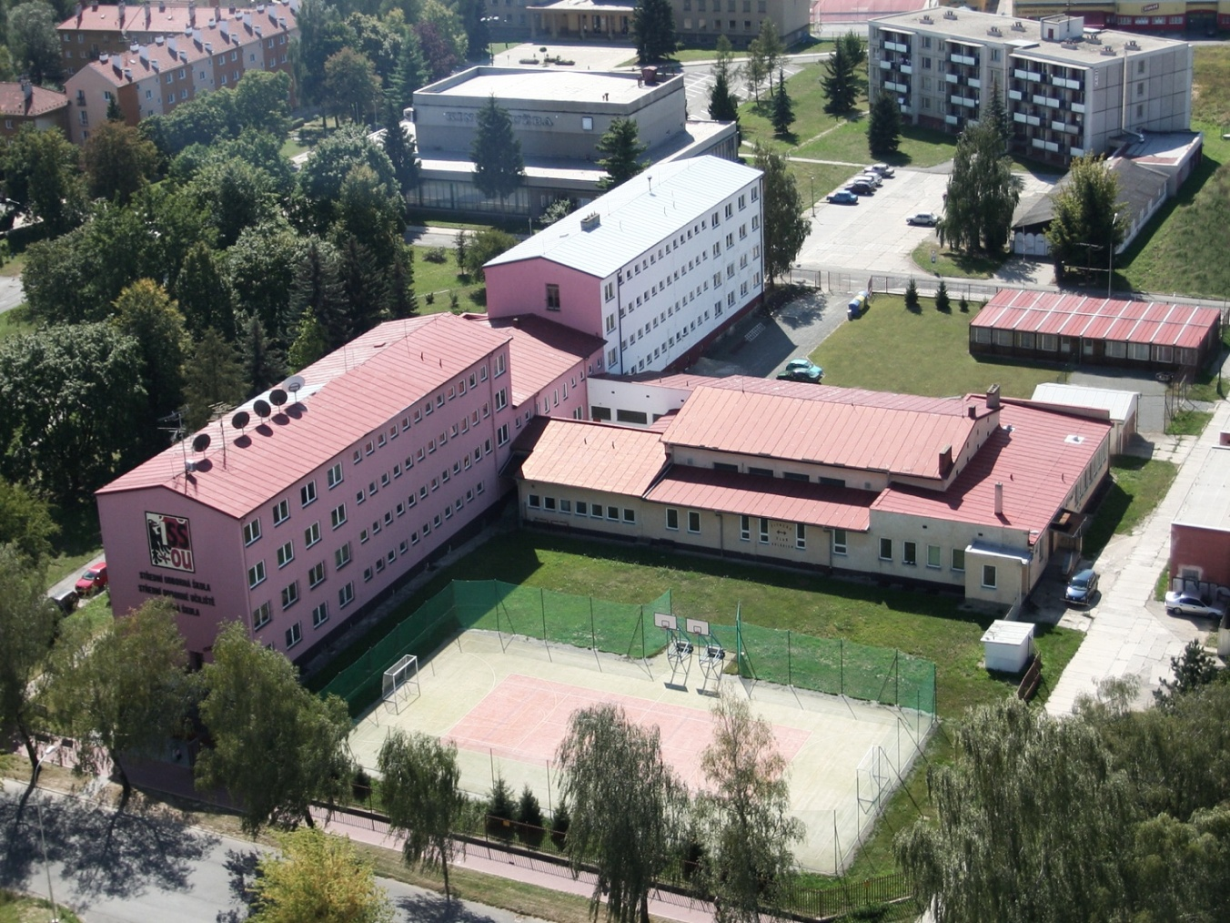
Grantový projekt „Moderní absolvent strojírenství“
Anglický jazyk
OP Vzdělání pro konkurenceschopnost Moderní absolvent strojírenství
Tento projekt je spolufinancován Evropským sociálním fondem a státním rozpočtem České republiky
Střední odborná škola
a Střední odborné učiliště, Uničov, Moravské nám. 681

Slide 2
PRACOVNÍ LISTY
SLOVNÍČEK TECHNICKÝCH POJMŮ
PRACOVNÍ LISTY NA INTERAKTIVNÍ TABULI
Pracovní listy pomohou žákům lépe se připravit k ústní části státní maturitní zkoušky.
FORMA
CÍL
Střední odborná škola
a Střední odborné učiliště, Uničov, Moravské nám. 681

Slide 3

Byly vytvořeny dva typy pracovních listů:
A. Pracovní list zaměřen na jedno téma například:
Anglicky mluvící země
Turistika a cestování
Vzdělávání
Sport
OBSAH
Střední odborná škola
a Střední odborné učiliště, Uničov, Moravské nám. 681

Slide 4

B. Pracovní list obsahující čtyři různá témata
Náplň obou typů pracovních listů je zaměřena na procvičování praktických znalosti týkajících se maturitních témat.
Střední odborná škola
a Střední odborné učiliště, Uničov, Moravské nám. 681

Slide 5

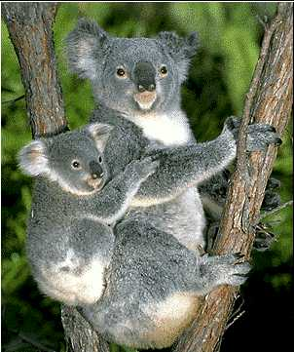
Pracovní list zaměřen na jedno téma např.
Austrálie
OBSAH PRACOVNÍHO LISTU:
Základní informace
Samostatné vyprávění podle obrázků a mapy
Vzájemná interakce žák- učitel na základě určité situace
Popis obrázku a jejich srovnání
Práce s textem – doplnění informací
Obrázková příloha
Střední odborná škola
a Střední odborné učiliště, Uničov, Moravské nám. 681

Slide 6

PRACOVNÍ LISTY – AUSTRÁLIE
Basic information
Australia is the smallest continent in the world. It is situated between the Pacific and the Indian Ocean in the southern hemisphere. The name comes from Latin Terra Australis = southern land. The island was discovered by Captain James Cook in 1770.
Geography
There are mostly plains and deserts – the Great Sandy Desert and the Great Victoria Desert. Australia has the Australian Alps and the Great Dividing Range. The highest mountain is Mount Kosciusko.
Ayers Rock or Uluru are the largest piece of rock in the world. The largest rivers are the Murray and the Darling.
Střední odborná škola
a Střední odborné učiliště, Uničov, Moravské nám. 681

Slide 7
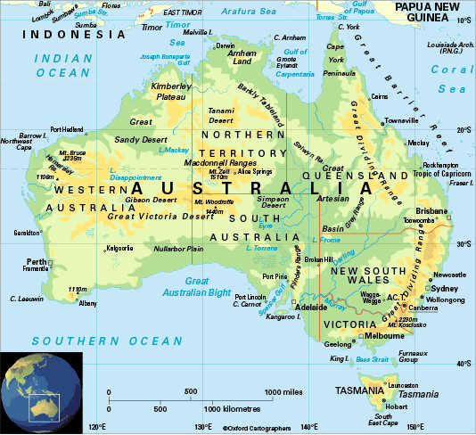
Střední odborná škola
a Střední odborné učiliště, Uničov, Moravské nám. 681

Slide 8
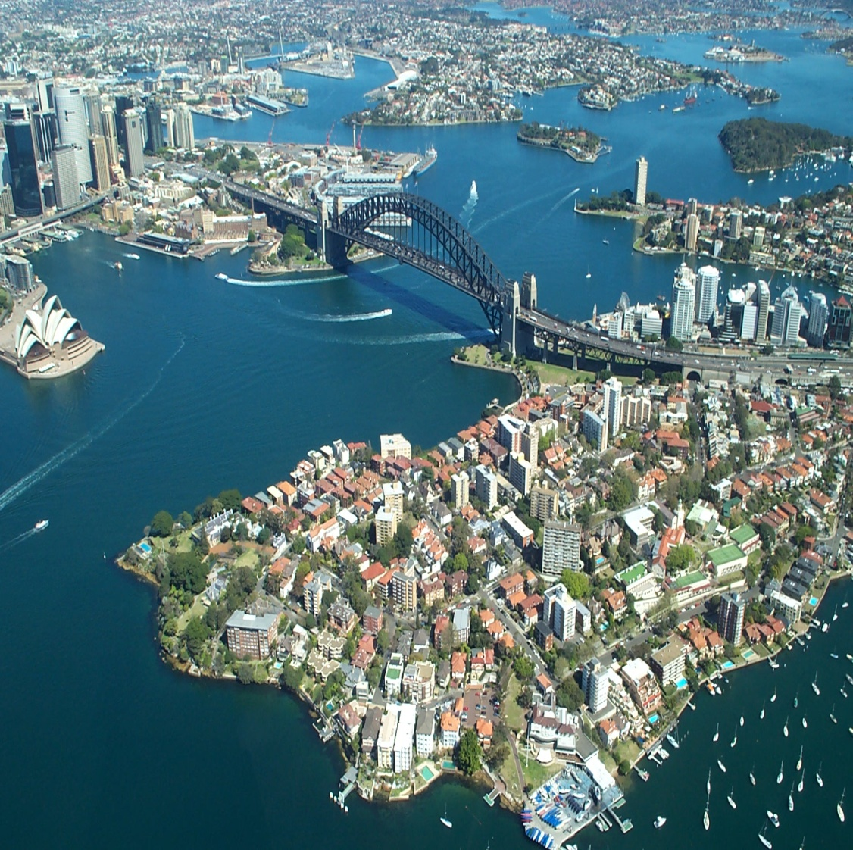
Sydney
The site of the first British colony in Australia, Sydney was established in 1788 at Sydney Cove by Arthur Phillip, commodore of the First Fleet as a penal colony.
Sydney is a beautiful city that is situated on one of the most breathtaking harbors in the world. Travelers come from all over the world to enjoy the sights and culture of this fast paced, cosmopolitan city.
Střední odborná škola
a Střední odborné učiliště, Uničov, Moravské nám. 681

Slide 9
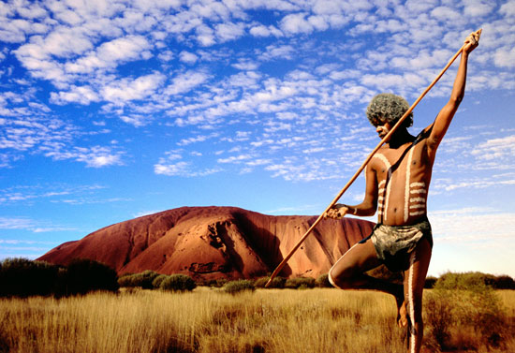
Australian Aborigines were thought to be the original inhabitants of Australian. A DNA genomic analysis was done on a lock of hair collected from an Aborigine (who’s DNA was not contaminated with European DNA). This DNA analysis showed that there Australian Aborigines descended from humans who migrated from Africa to Eastern Asia, and then settled in Australia.
ABORIGINES
Střední odborná škola
a Střední odborné učiliště, Uničov, Moravské nám. 681

Slide 10
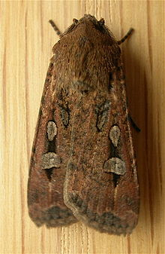
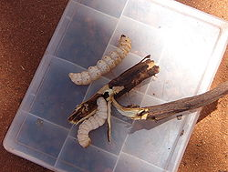
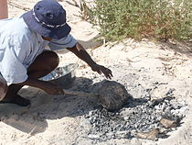
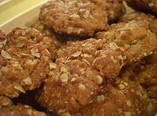
BOGONG MOTHS/
MŮRY
WITCHETTY GRUBS/
ČERVI
ANZAC BISCUITS/
SUŠENKY
DAMPER SODA BREAD/
CHLEBA
AUSTRALIAN FOOD
Střední odborná škola
a Střední odborné učiliště, Uničov, Moravské nám. 681

Slide 11

B. Pracovní list, který obsahuje čtyři různá témata:
1. KULTURA 2. LIDÉ A SPOLEČENSKÝ ŽIVOT 3. VZDĚLÁNÍ V ČESKÉ REPUBLICE 4. ENVIRONMENT
Střední odborná škola
a Střední odborné učiliště, Uničov, Moravské nám. 681

Slide 12
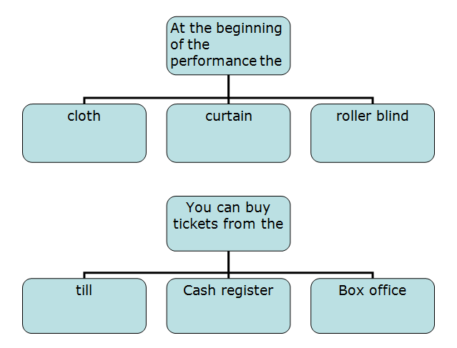
KULTURA I.Underline the correct word.
Střední odborná škola
a Střední odborné učiliště, Uničov, Moravské nám. 681

Slide 13
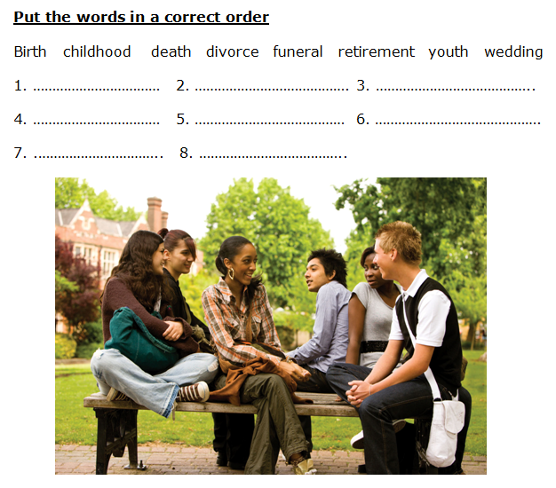
LIDÉ A SPOLEČENSKÝ ŽIVOT
Střední odborná škola
a Střední odborné učiliště, Uničov, Moravské nám. 681

Slide 14
Answer the questions
Is there anyone in your family you do not get on well with? Tell us more about him/her.
What are three most important qualities of an ideal partner? Why?
What are three worst qualities of your partner?
What is the best thing about being a teenager nowadays?
What kinds of films do you like watching?
Would you like to live in a city or in the countryside? Why?
Do you like going to a party/disco? Why?
Střední odborná škola
a Střední odborné učiliště, Uničov, Moravské nám. 681

Slide 15
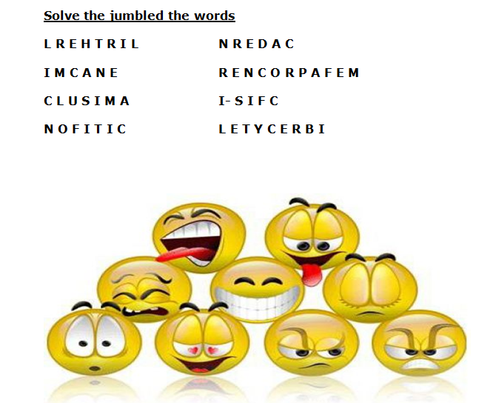
Střední odborná škola
a Střední odborné učiliště, Uničov, Moravské nám. 681

Slide 16
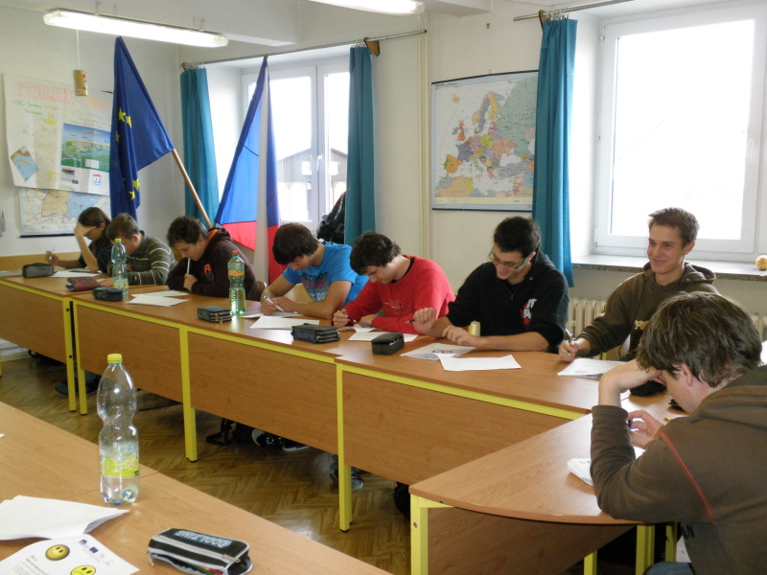
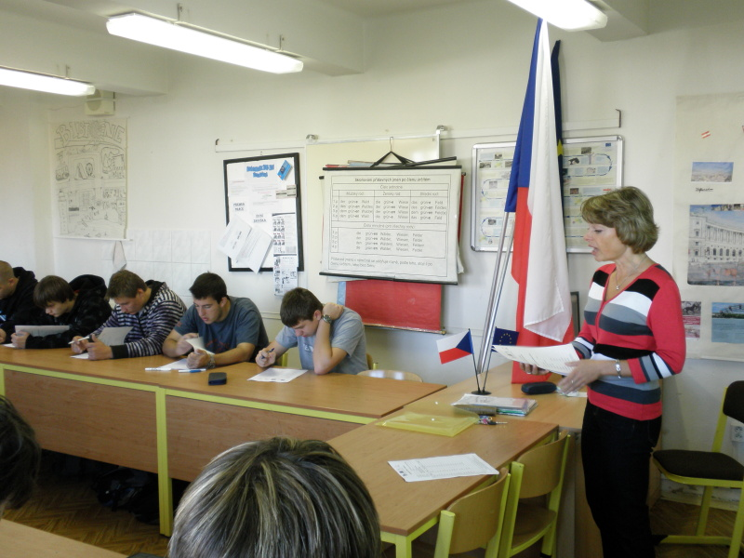
Evaluace projektu
Střední odborná škola
a Střední odborné učiliště, Uničov, Moravské nám. 681

Slide 17
Děkuji Vám za pozornost.
Střední odborná škola
a Střední odborné učiliště, Uničov, Moravské nám. 681

